Slide 1

如果两个电脑同时进行有线连接和无线连接同时连接，两个电脑之间会采取哪种运输方式？
实验：
204

Slide 2
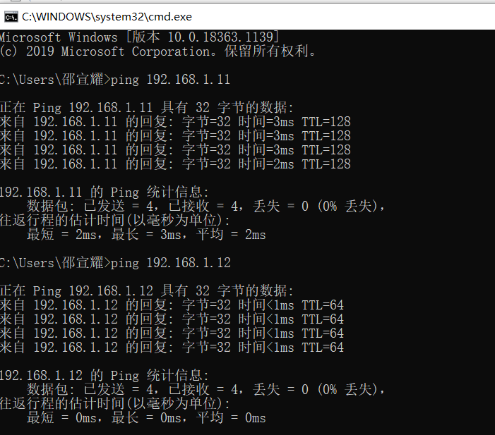
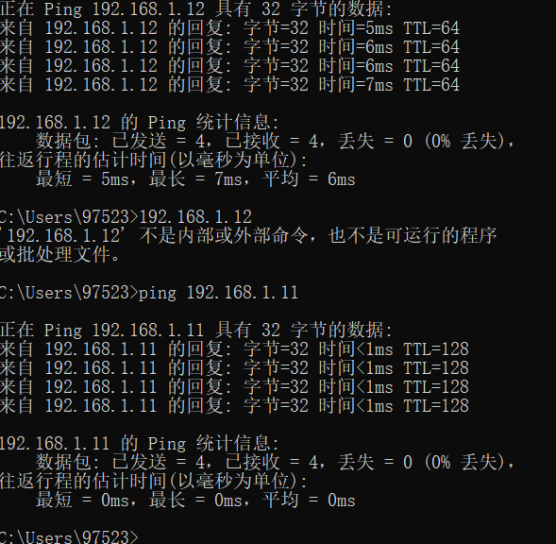
第一步：两个电脑通过网线连接，一个IP地址设置为192.168.1.11，一个为192.168.1.12，子网掩码相同。用地址为1.12的电脑ping 1.11，结果如图所示：

Slide 3
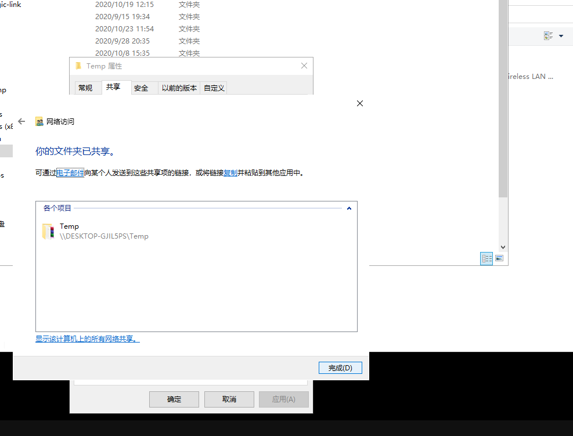
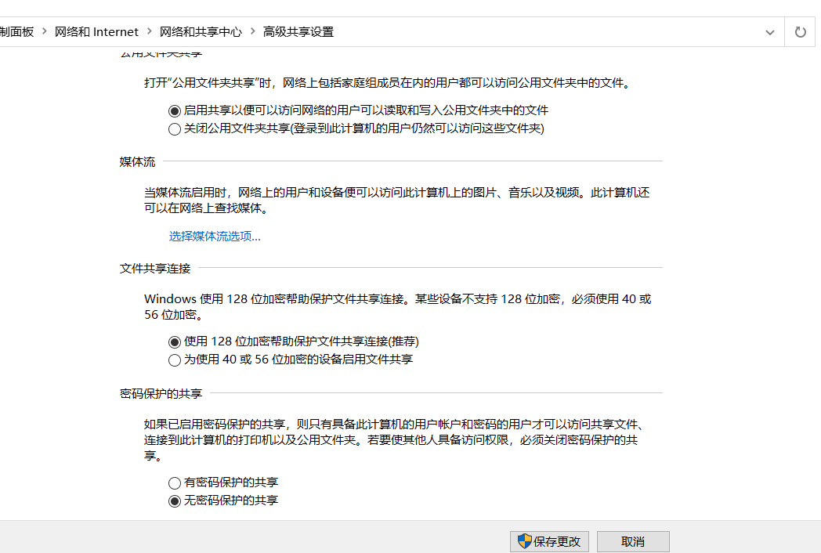
第二步：确认两个电脑已经相连成功后，设置共享使两个队伍能够互相传输文件

Slide 4
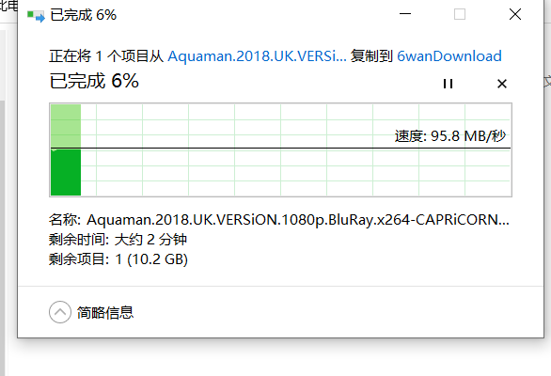

第四步：用一台电脑去访问另一台电脑已经共享的文件，然后将它传到自己这里，速度如图所示：

Slide 5
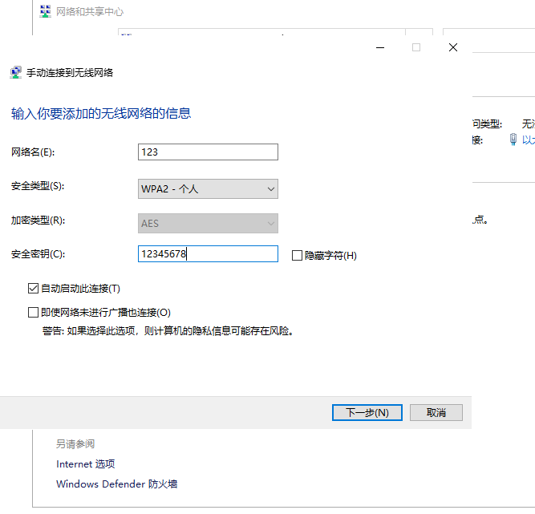

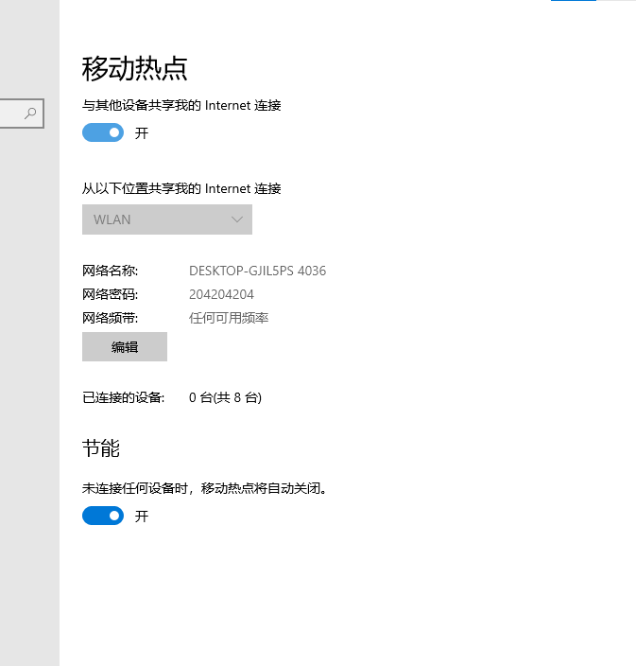
第五步：接下来测无线速度，用一个电脑去连另外一台电脑的热点，使两个电脑进行无线连接，如图所示：

Slide 6
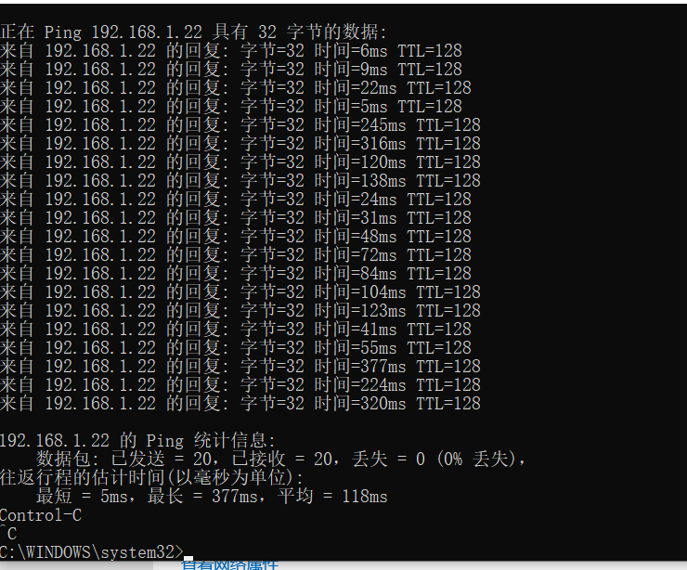
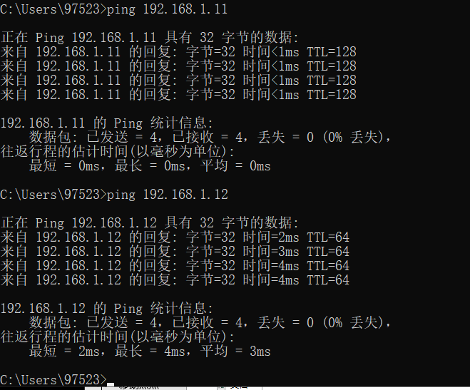
第六步：设置无线IP地址，一个电脑为192.168.1.11，一个电脑为192.168.1.22，用IP地址为192.168.1.11的电脑去ping192.168.1.22，结果如图所示：

Slide 7
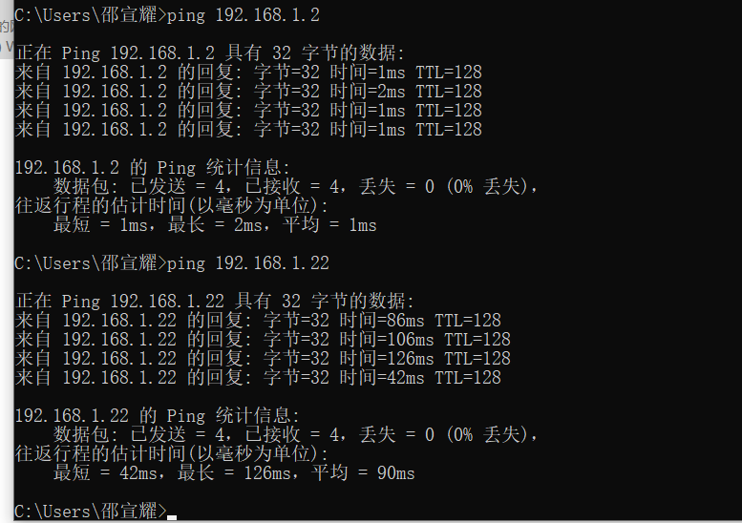
第七步：再用有线地址为192.168.1.1且无线地址为192.168.1.11的电脑去ping另一台电脑的地址，对比可知有线速率比无线快很多

Slide 8


第八步：重复用一台电脑去访问另一台电脑已经共享的文件，然后将它传到自己这里

Slide 9
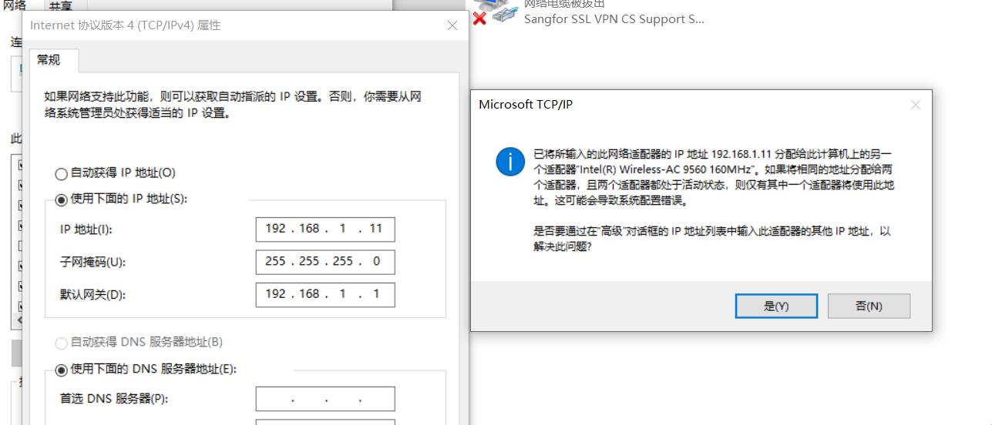
当将有线的地址和无线的地址设为相同时，由于一个地址只能通过一条道传输的关系，所以会导致只有一个适配器能使用此地址

Slide 10
结论：在一个地址下两台计算机之间是不可能同时进行有线传输和无线传输，所以无法比较如果两个电脑同时进行有线连接和无线连接同时连接，两个电脑之间会采取哪种运输方式。

